Slide 1
IUVENTA

Slide 2
IUVENTA
Maratón v aerobiku
Gymnázium Janka Kráľa, Zlaté Moravce, telocvičňa
18.10.2019

Slide 3
Príprava
Oboznámili sme vedenie školy s uskutočnením akcie.
Zabezpečili sme telocvičňu, precvičovateľov, inštruktorku jógy, karimatky, občerstvenie, zvukovú techniku, fotografa.
Vybrali sme hudbu a nacvičili choreografie.
Pozvali sme žiakov školy prostredníctvom školského rozhlasu a žiakov patriacich do školskej rady.

Slide 4
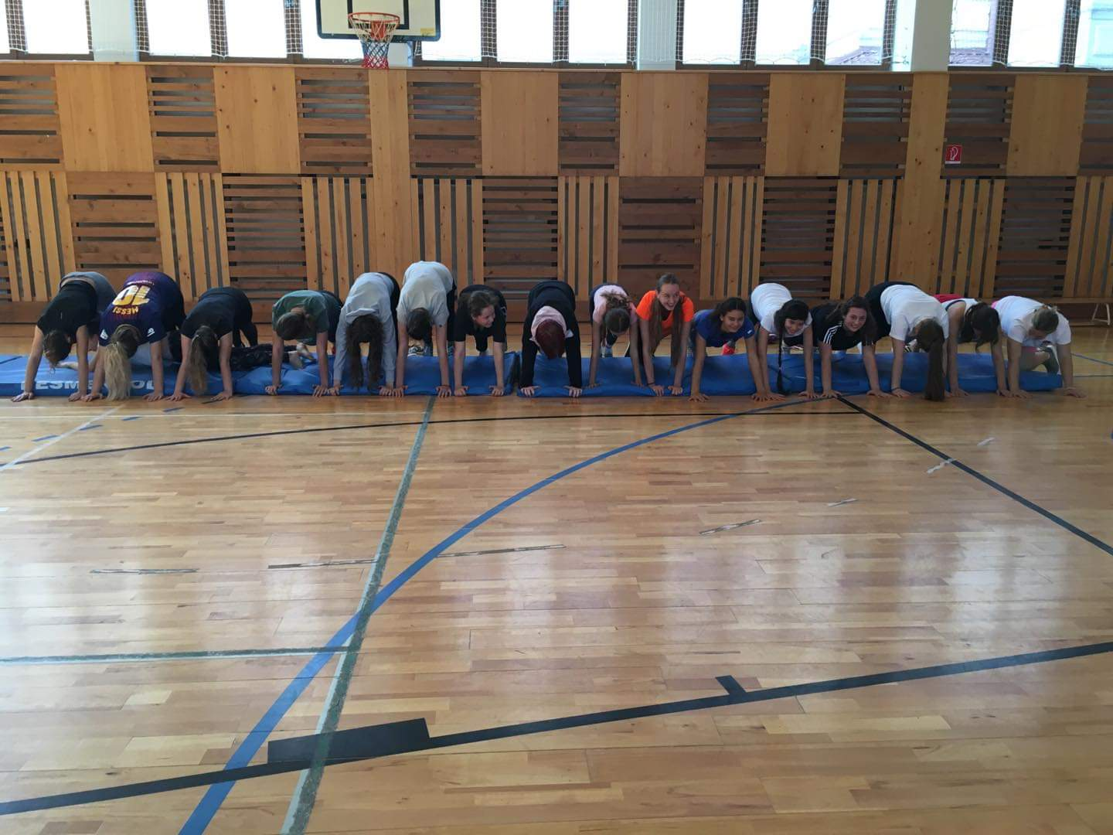
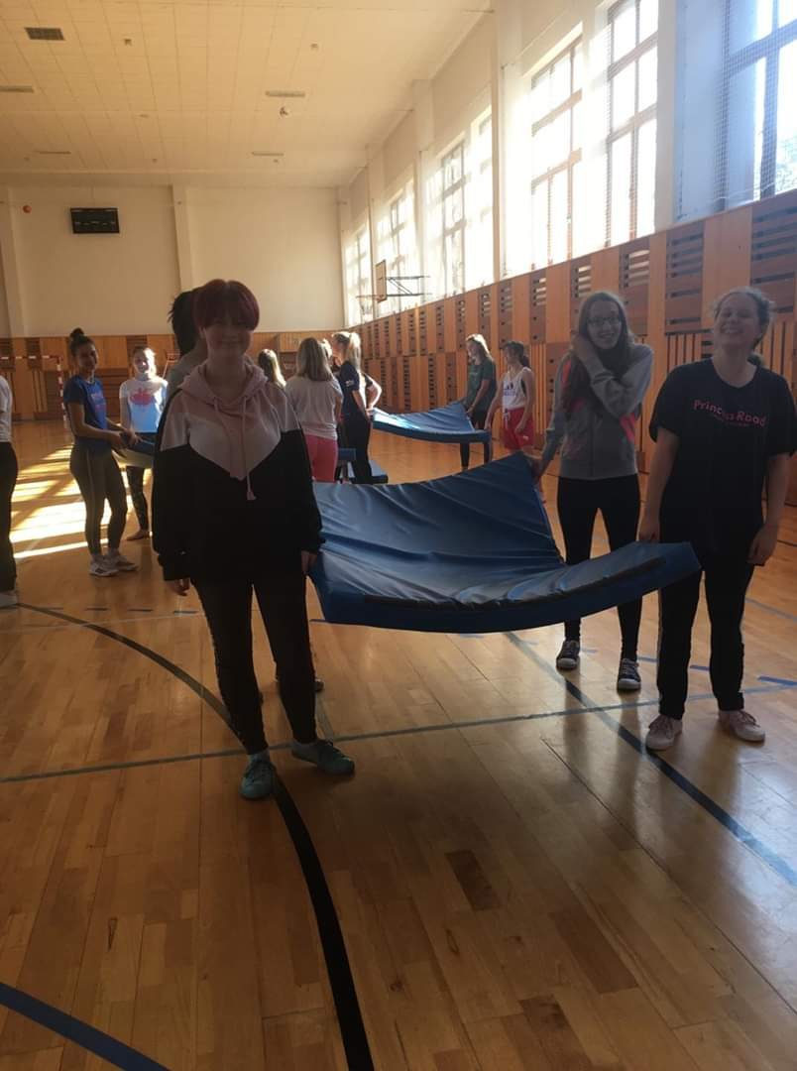
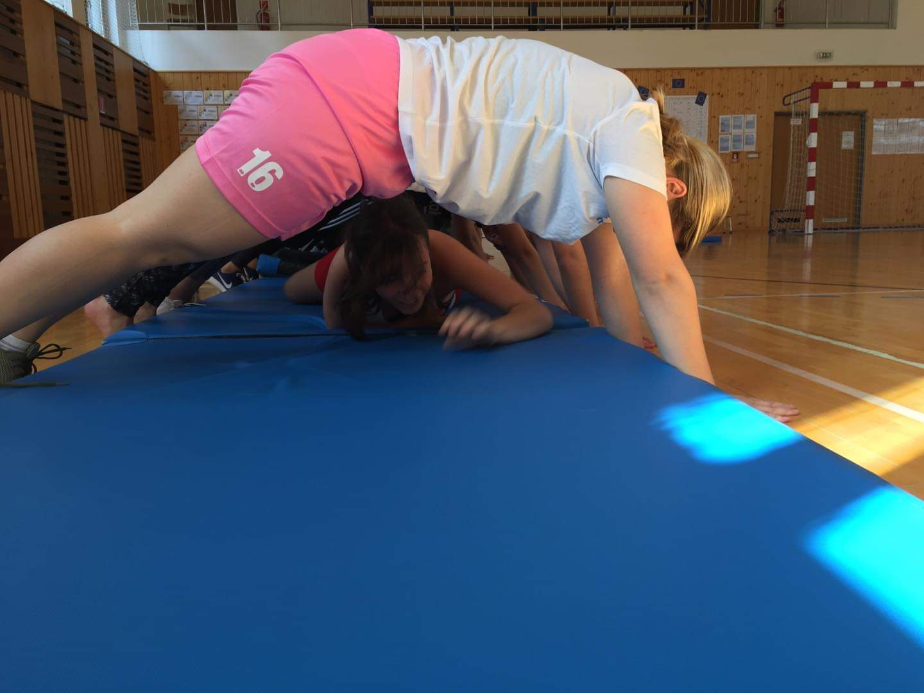
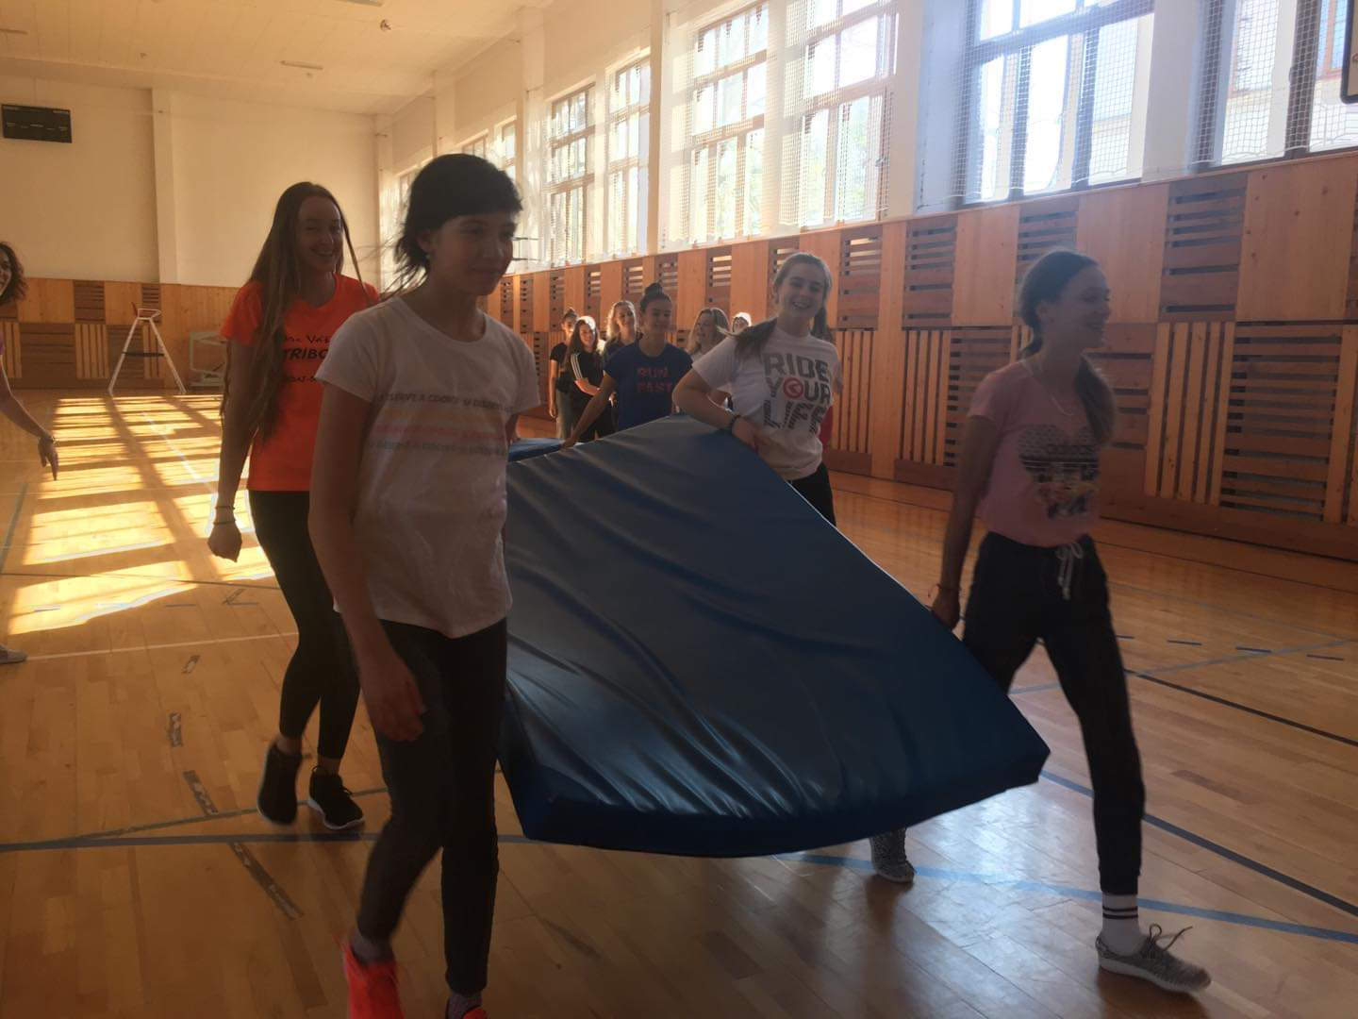
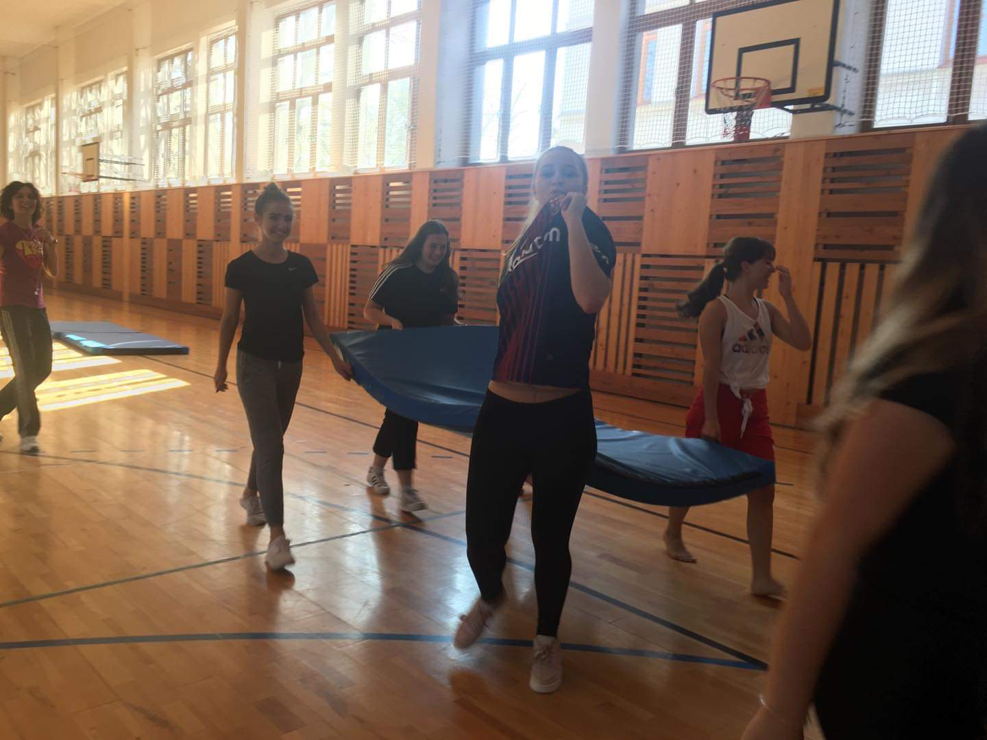

Slide 5
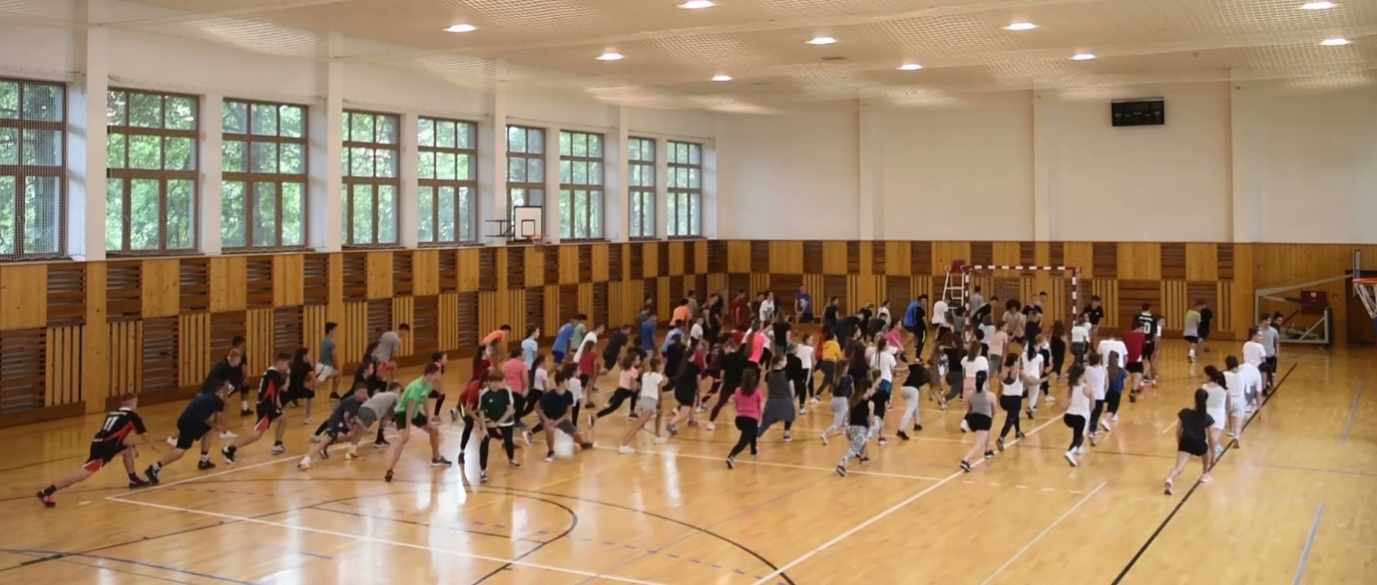
Realizácia akcie
Akcia sa konala 18.10.2019 v telocvični nášho gymnázia:
115 zúčastnených žiakov
270 minút cvičenia

Slide 6
Program
Príhovor pani riaditeľky
Oboznámenie žiakov s harmonogramom
Rozcvička
Aerobik
Zumba
Jóga
Posiľovacie cvičenia
Zopakovanie si naučených choreografií
Záver

Slide 7
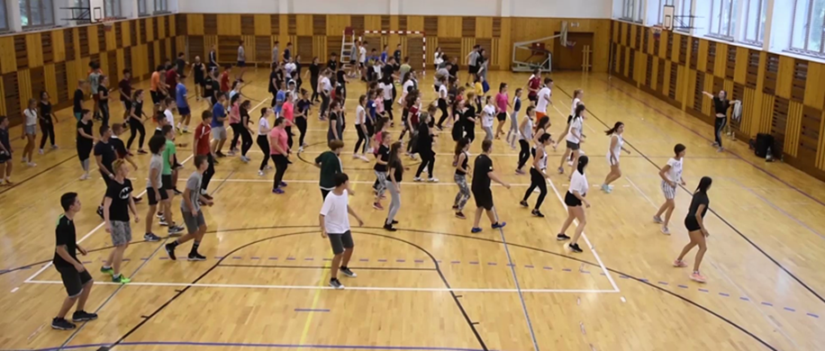

Slide 8
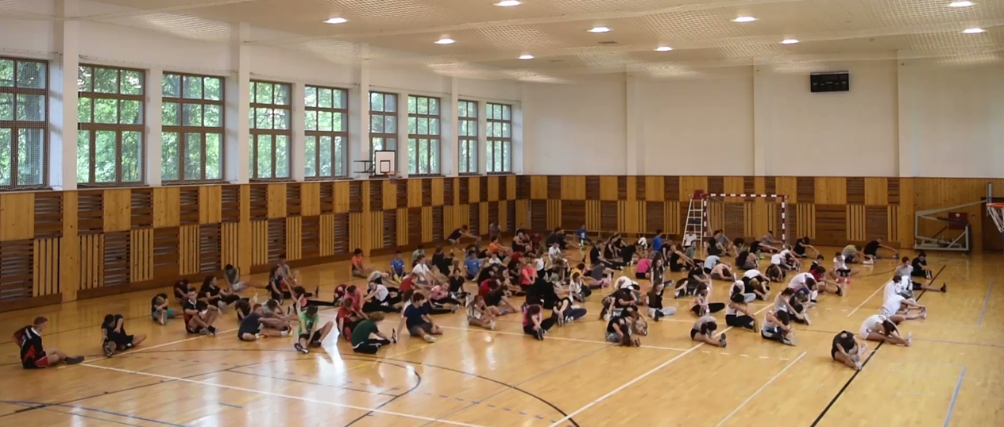

Slide 9
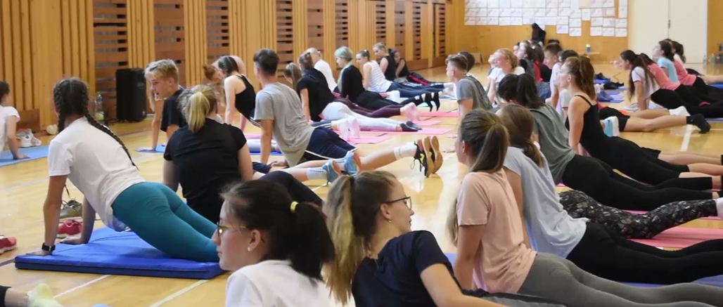

Slide 10
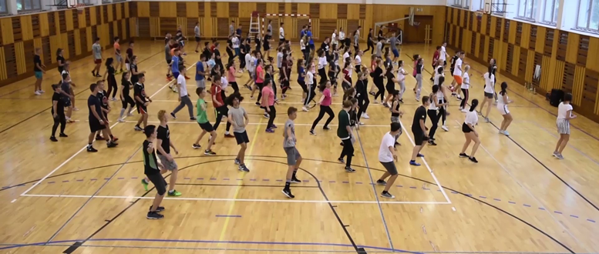

Slide 11
Maratón v aerobiku
Maratón v aerobiku – video

Slide 12
VYHODNOTENIE

Slide 13
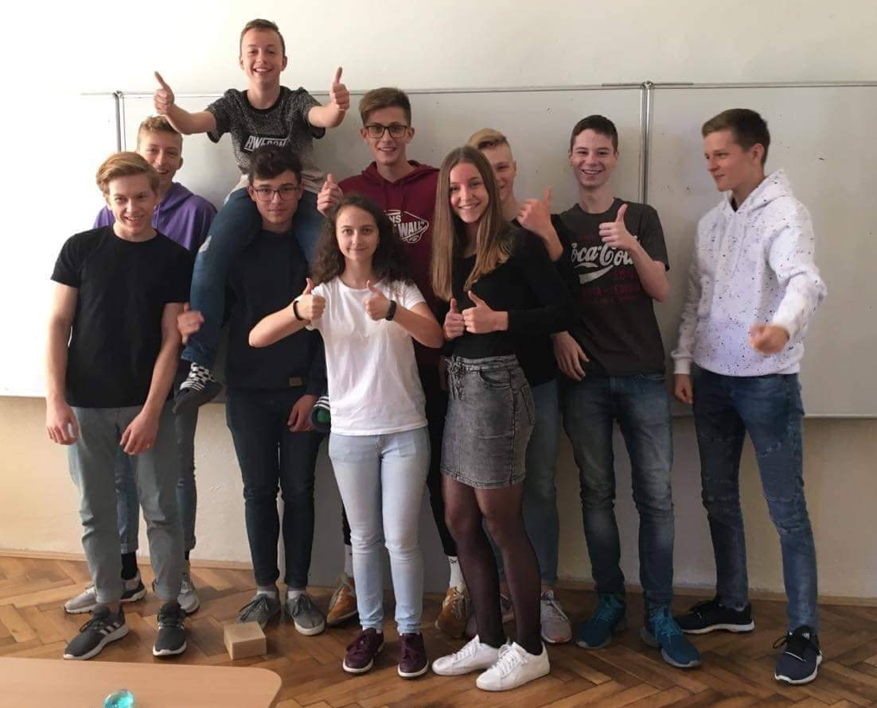
VYHODNOTENIE ÚČASTNÍKOV
realizované v podobe interview
žiaci mali veľmi pozitívne reakcie

Slide 14
VYHODNOTENIE TÍMU
realizované v podobe diskusie
Jednohlasne sme sa zhodli, že akcia splnila svoj účel, navnadila nás do ďalších projektov a dúfame, že si ju budúci rok zopakujeme...

Slide 15
POĎAKOVANIE
Veľká vďaka patrí:
pani riaditeľke a vedeniu školy,
pani profesorke Holecovej a Minárovej,
precvičovateľom ( V. Dubcová, H. Krausová, inštruktorka jógy Denisa Lacová, p. p. Minárová),
všetkým ktorí sa podieľali na príprave a organizácii projektu,
žiakom, ktorý sa zapojili do akcie.

